Slide 1

СВОЯ ИГРА

Slide 2
Ребусы | 10 | 20 | 30 | 40 | 50
Виды спорта | 10 | 20 | 30 | 40 | 50
Мультфильмы | 10 | 20 | 30 | 40 | 50
Питание | 10 | 20 | 30 | 40 | 50
Кино | 10 | 20 | 30 | 40 | 50

Slide 3


Ребусы 10
Зарядка

Slide 4
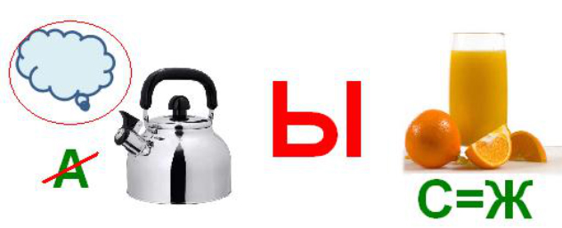
Ребусы 20
Прыжок

Slide 5
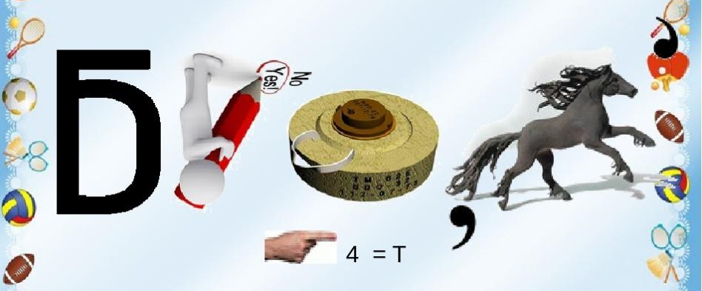
Ребусы 30
Бадминтон

Slide 6
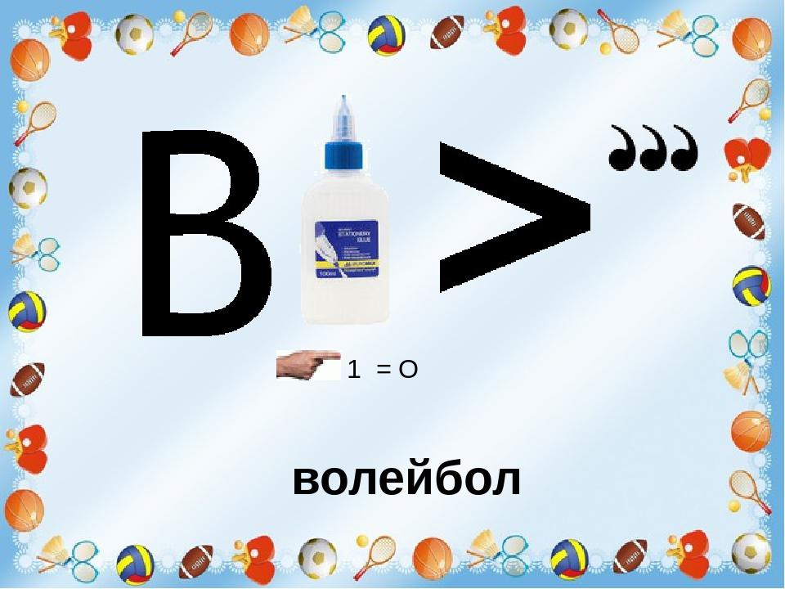
Ребусы 40
Волейбол

Slide 7
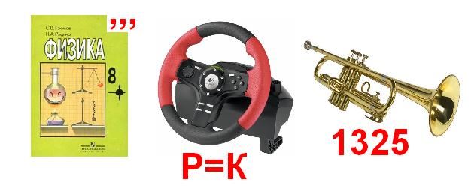
Ребусы 50
Физкультура

Slide 8
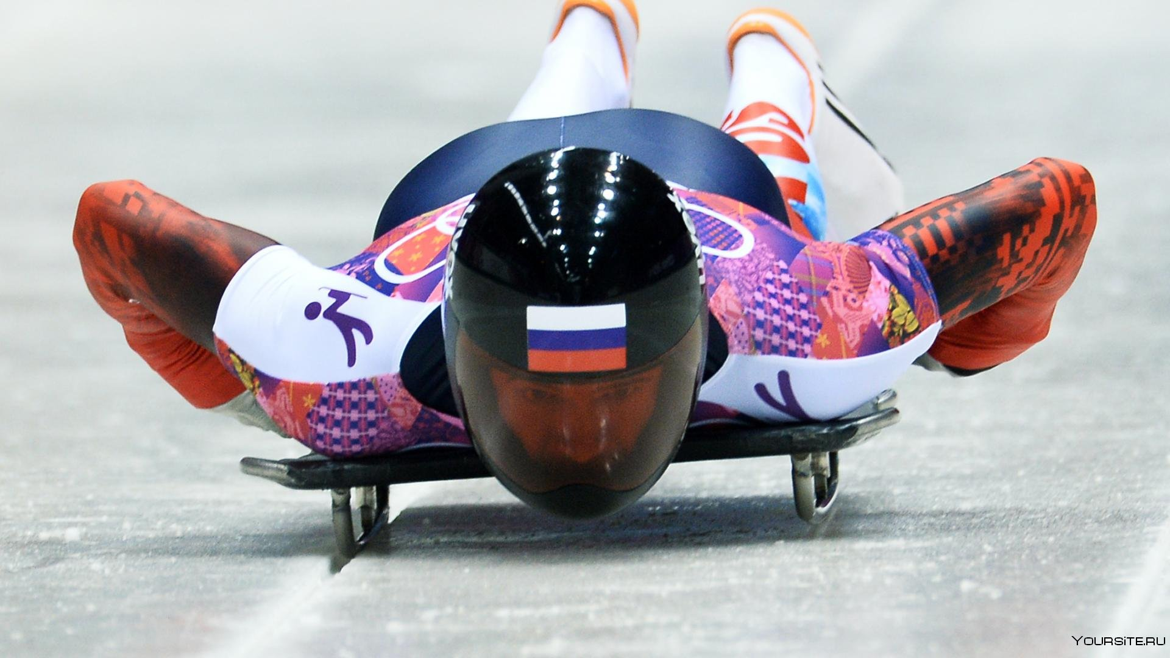
Виды спорта 10
Этот вид спорта довольно прост: гонщики разбегаются, а затем несутся по ледяной трассе на санях; гонщики бегут головой вперед, приподняв лицо и ноги всего на несколько миллиметров над дорожкой. Сани не имеют тормозов или рулевого механизма - это просто металлическая рама, покрытая углеродным волокном, — которая заставляет гонщика управлять только своим телом.
Скелетон

Slide 9
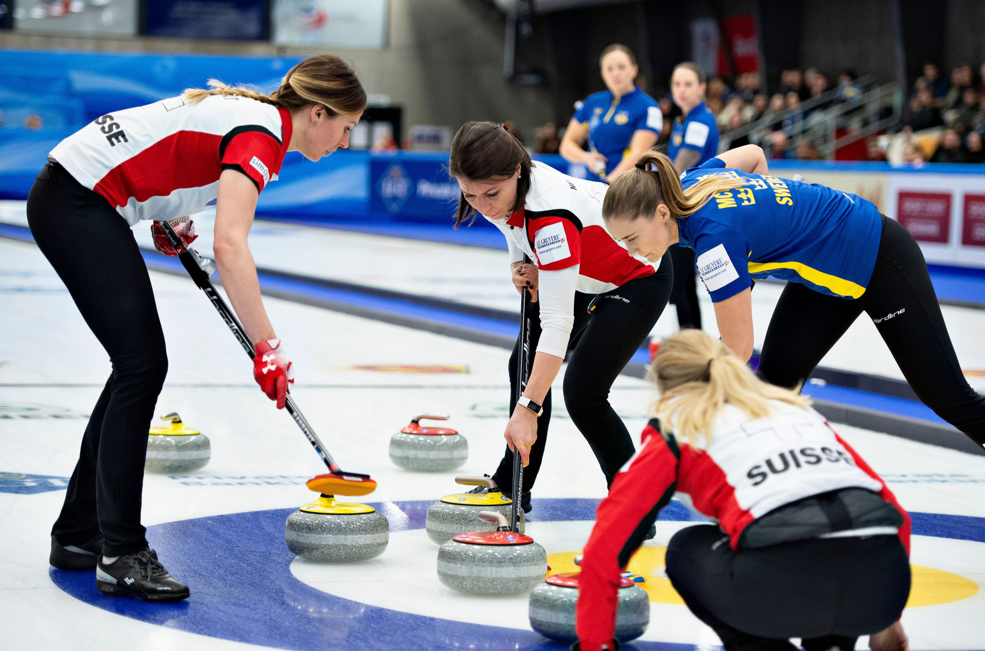
Виды спорта 20
Игра имеет давнюю историю, которая началась в Шотландии в 16 веке. Изначально это была простая зимняя забава шотландцев, которые собирались на замерзших водоемах, вручную делали мишени на льду и бросали камни, пытаясь достичь поставленной цели.
Керлинг

Slide 10
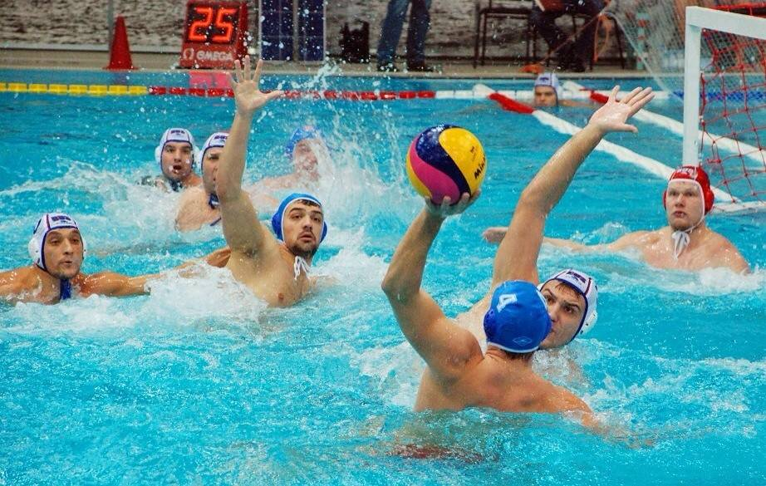
Виды спорта 30
Как называется данный вид спорта и сколько игроков насчитывает каждая команда?
Водное поло. 7

Slide 11
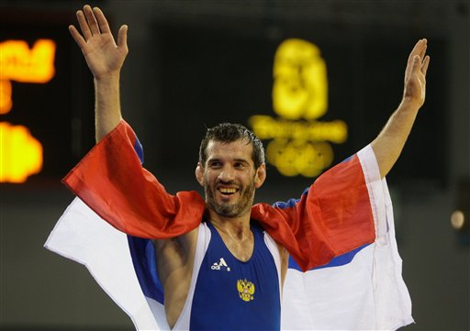
Виды спорта 40
Самый титулованный российский атлет по вольной борьбе
Бувайсар Сайтиев

Slide 12
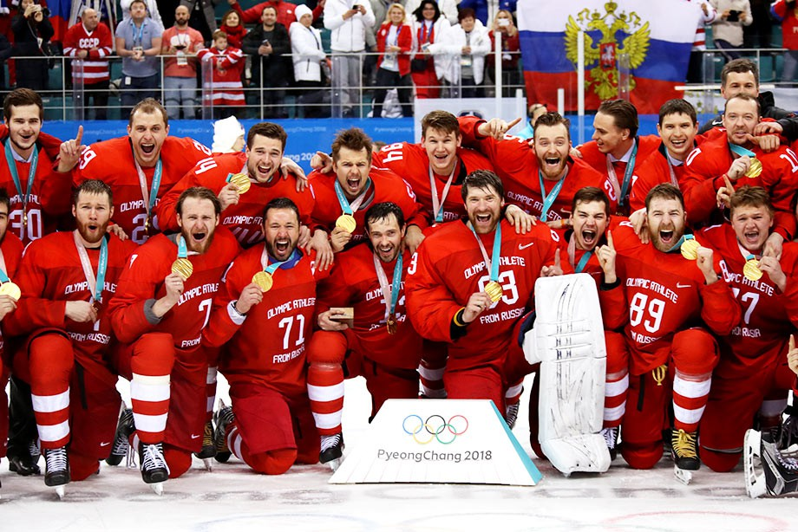
Виды спорта 50
В 2018 году на Олимпийских играх в Пхенчхане сборная Росии взяла впервые в истории хоккея свое первое золото. Со сборной какой страны она играла в финале?
Германия

Slide 13
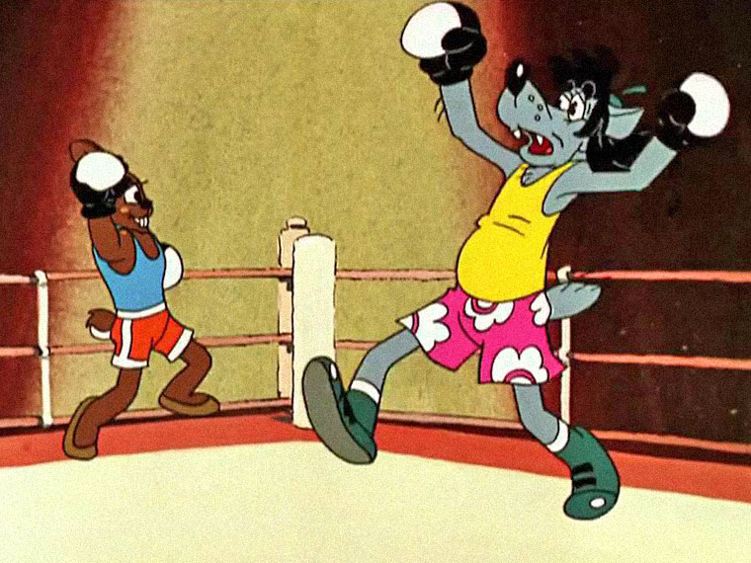
Мультфильмы 10
Какой вредной привычкой обладал Волк из мультфильма «Ну, погоди!»
Курение

Slide 14
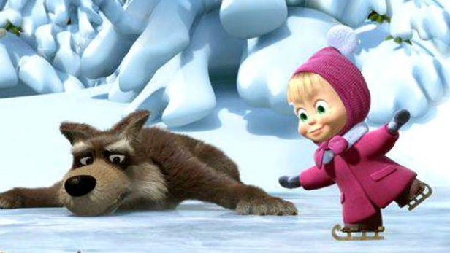
Мультфильмы 20
Что одела Маша Медведю вместо коньков в серии «Праздник на льду?»
Ролики

Slide 15
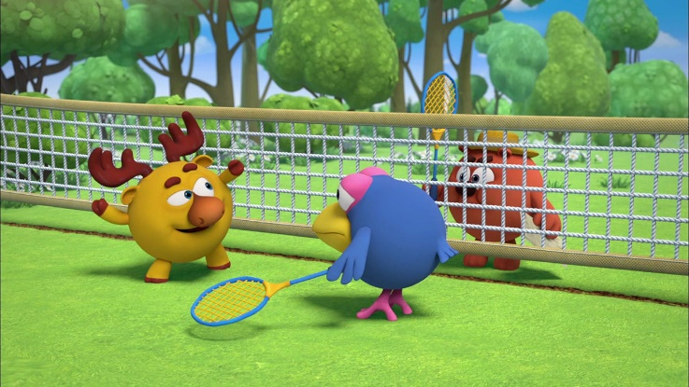
Мультфильмы 30
Назовите имена всех смешариков на картинке из мультфильма
Лосяш, Копатыч,
Кар-Карыч

Slide 16
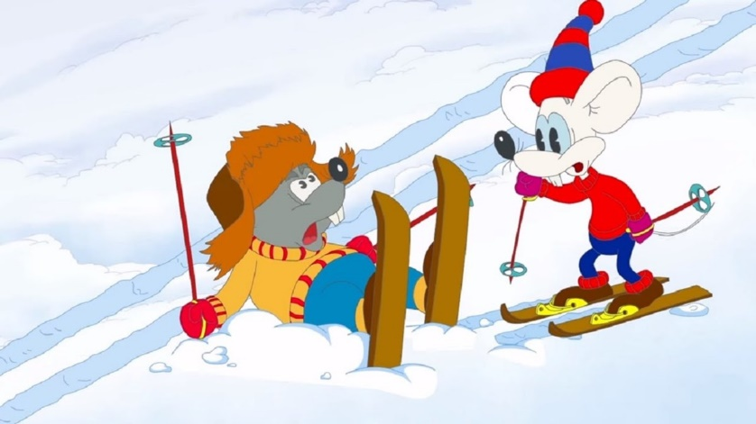
Мультфильмы 40
К чему все время призывает мышей Кот Леопольд?
Жить дружно

Slide 17

Мультфильмы 50
В какой сказке у героев лягушек неправильный режим дня?
Дюймовочка

Slide 18
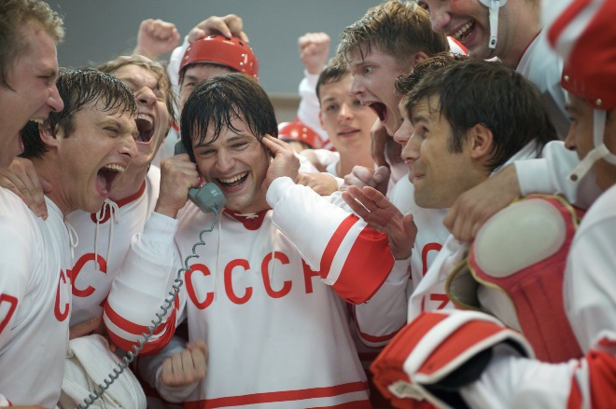
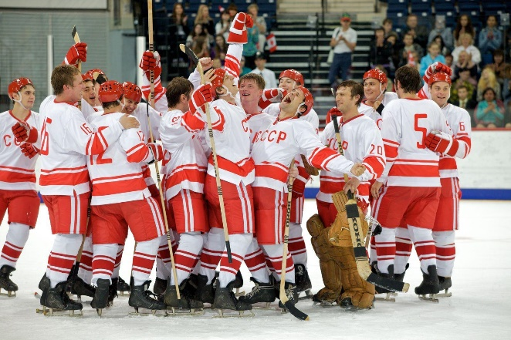
Кино 10
2 сентября 1972 года в Монреале состоялся очередной матч-турнир по хоккею в котором приняла участие Хоккейная сборная СССР и Канады. В их решающем матче победила российская сборная со счетом 7:3. Это была не просто игра, это была битва за свою страну, которая перевернула мировое представление о хоккее. После этого матча, команда становится знаменитой на весь мир. А Валерий Харламов, стал настоящей звездой мира, после того, когда забил в том матче 2 шайбы.
Легенда 17

Slide 19
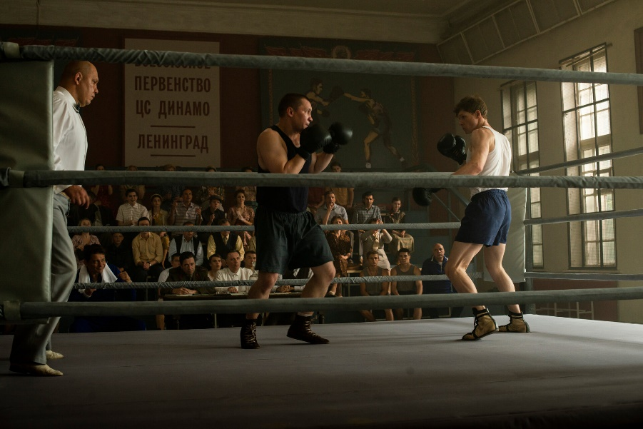
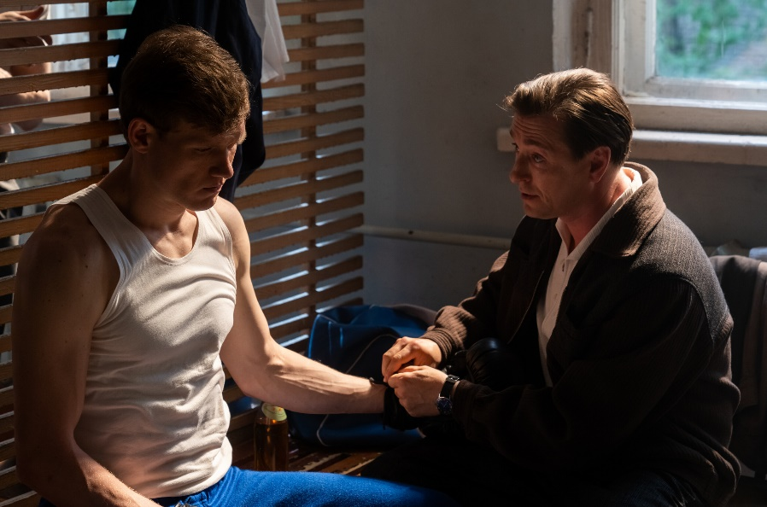
Кино 20
Кинокартина показывает жизнь легендарного чемпиона СССР по боксу Валерия Попеченко, который стал шестикратным и двухкратным чемпионом Олимпиады и Европы, завоевал Кубок Вэла БаркераВпервые на ринг Валерий выходит уже курсантом из училища военно-морского флота. Его техника боя удивляет многих тренеров и болельщиков правильными ударами. Подобную технику замечает всем известный тренер по боксу Георгий Кусикьянц. Он всячески убеждает Валерия выйти на большой спорт, чтобы побороть своего соперника.
Мистер Нокаут

Slide 20
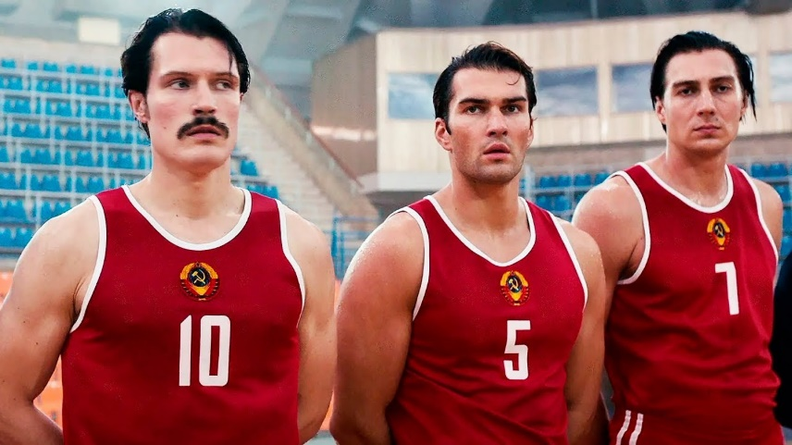
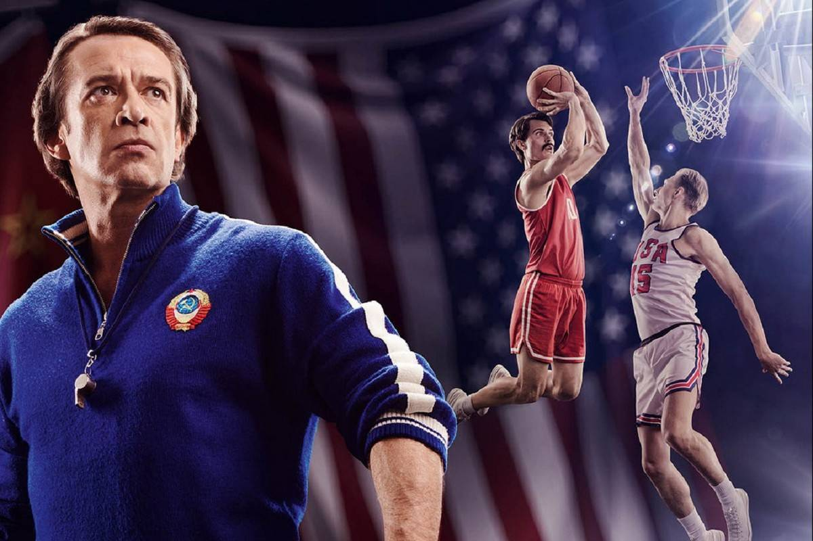
Кино 30
На Олимпиаде 1972 году состоялся один из исторических матчей по баскетболу между сборными России и США, который навсегда вошёл в историю спорта. Новым тренером советской сборной назначен Владимир Гаранжин. На пресс-конференции он делает резкое заявление, о том, что готов победить американскую сборную вместе со своей командой. У Гаранжина болен сын Шурка, и только огромные деньги, нужные на операцию, могут дать ему шанс не остаться в инвалидной коляске. Тогда он приступает к тренировкам своей команды.
Движение вверх

Slide 21
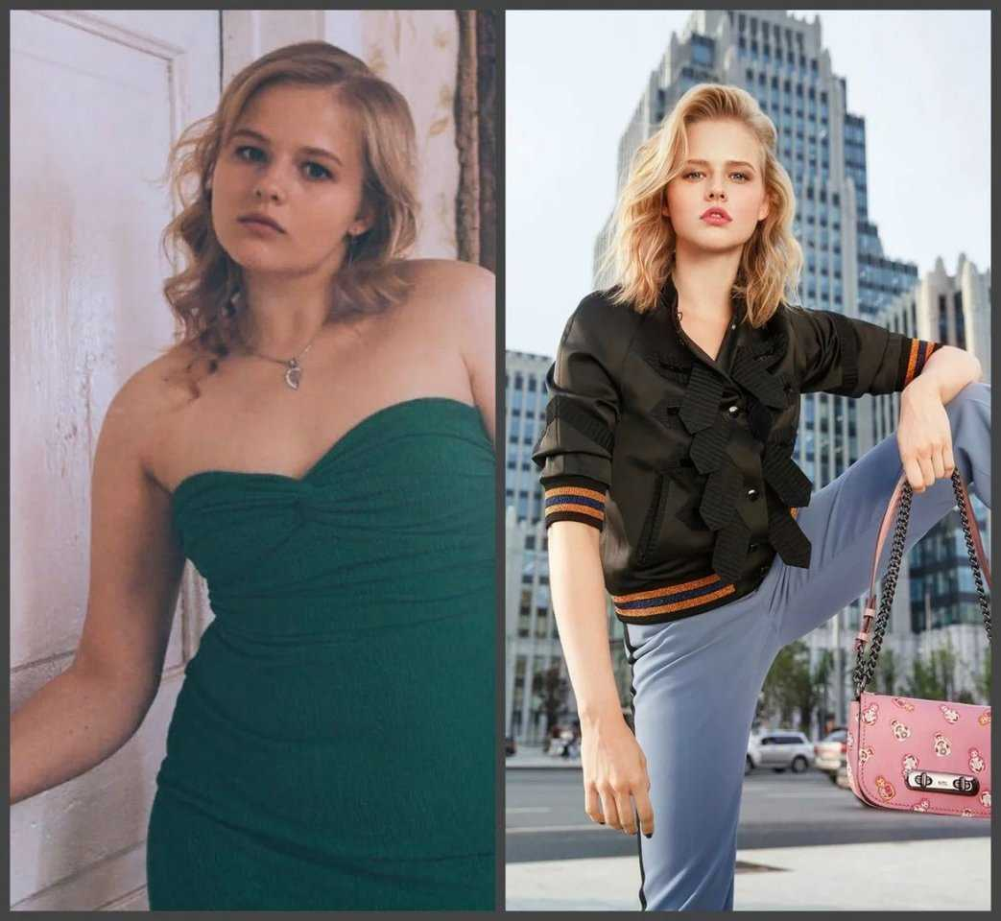
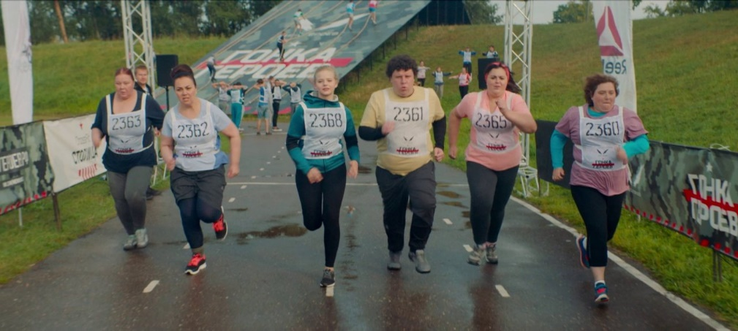
Кино 40
Чтобы сняться в главной роли фильма «Я худею», этой актрисе поставили условие под угрозой огромного штрафа за его невыполнение: сначала за 1,5 месяца поправиться, а затем за 1,5 месяца похудеть на такое же количество килограммов. Как зовут актрису и на сколько килограммов ей нужно было поправиться и похудеть?
Александра Бортич, 20 кг

Slide 22

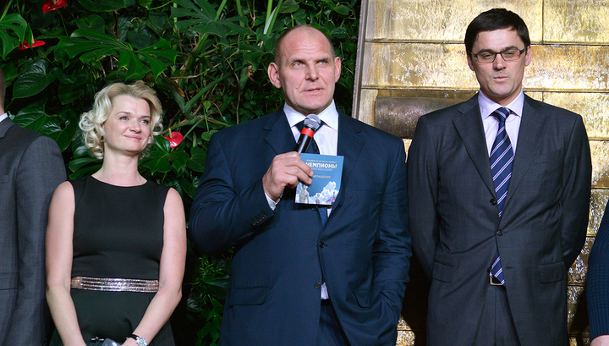
Кино 50
В фильме «Чемпионы: Быстрее. Выше. Сильнее». Самая сильная тройка советских спортсменов: Александр Карелин, Светлана Хоркина и Александр Попов – реальные фигуры истории, у которых на счету 9 золотых олимпийских медалей и больше тысячи побед! Каждый из них смог пройти свой путь к высшей победе— Олимпийский чемпион. В каких видах спорта блистали эти спортсмены?
Греко-римская борьба
Художественная гимнастика
Плавание

Slide 23
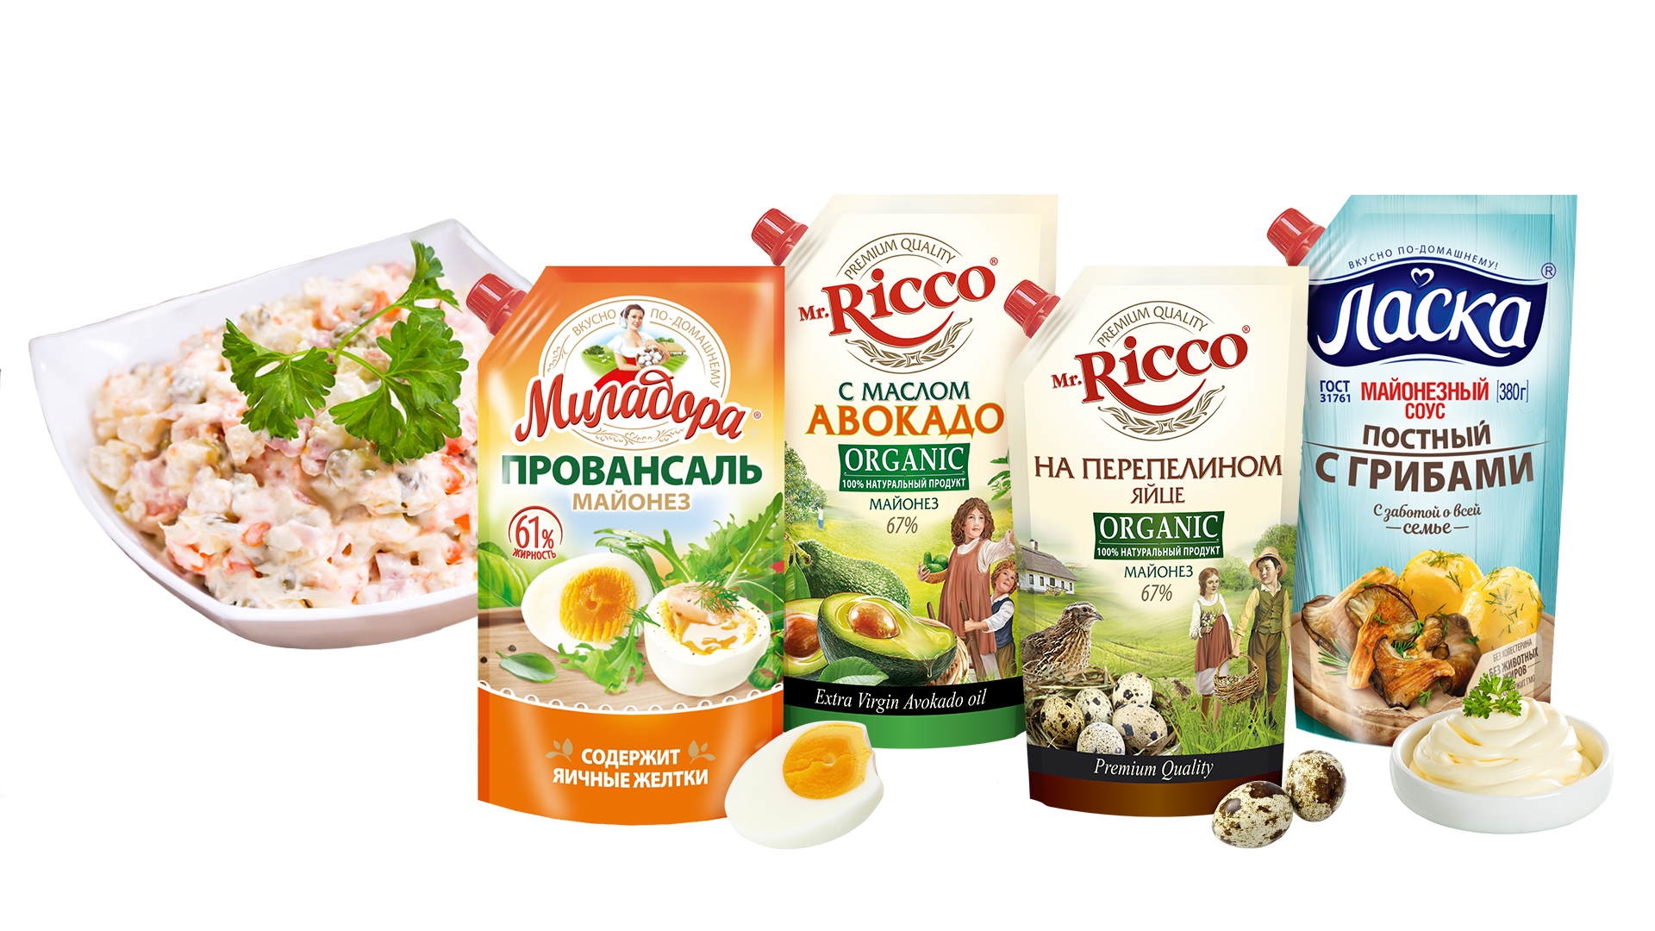
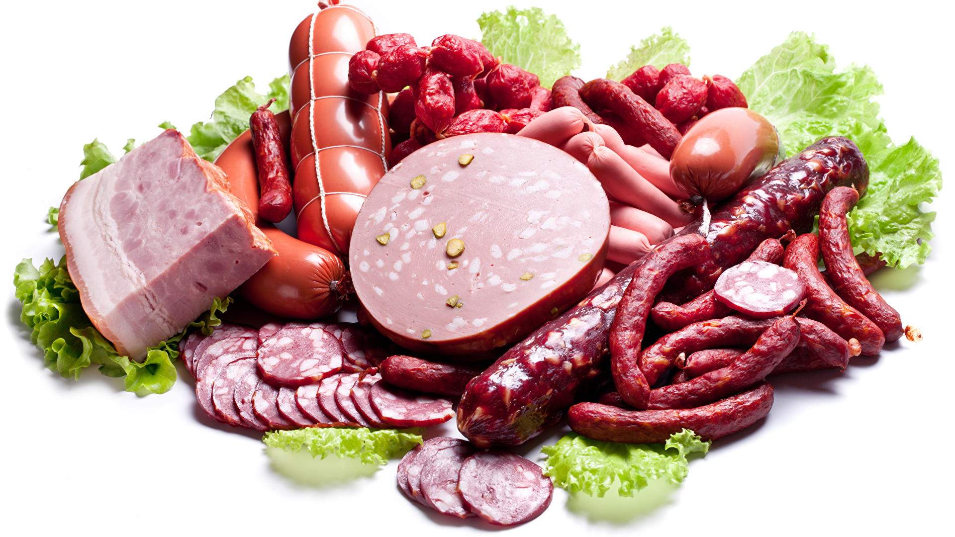
Питание 10
Больше всего калорий содержится в жирах, поэтому самые калорийные продукты – совсем не углеводные хлеб и картошка, а жировые – масла, жирное мясо, пирожные с кремом. Какой из нижеперечисленных продуктов обладает самой высокой калорийностью:
жирная свинина, сырокопченая колбаса, бекон, сливочное масло, подсолнечное масло, майонез, орехи, шоколад?
Подсолнечное масло

Slide 24
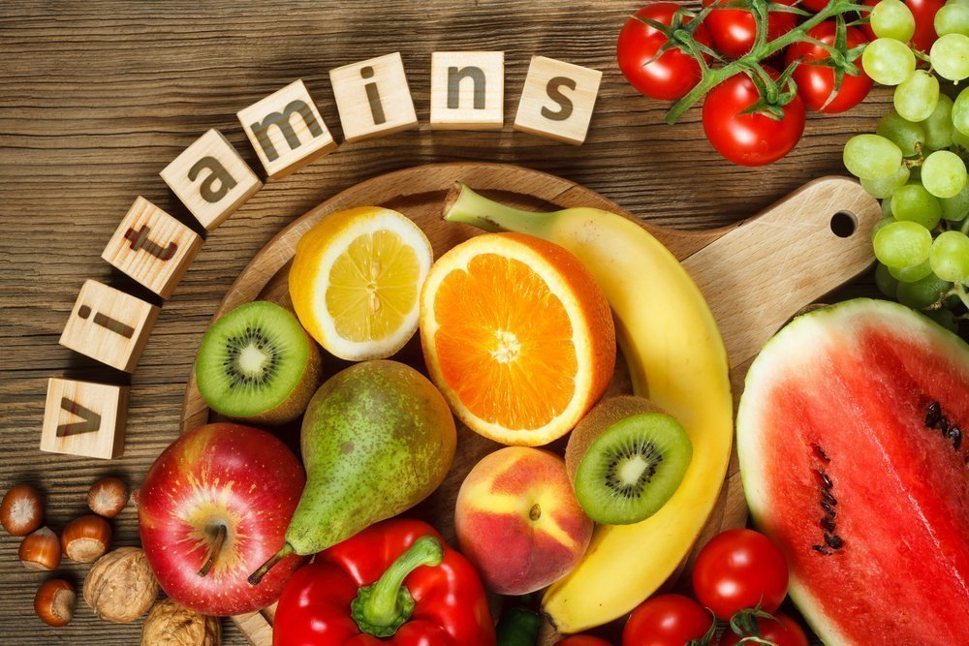
Питание 20
Является мощным антиоксидантом, препятствующим старению организма. Положительно действует на кровеносную систему, укрепляет стенки сосудов. Повышает иммунитет, увеличивает устойчивость организма к различным инфекциям, ускоряет лечение простудных заболеваний. Эффективно выводит из организма токсичные вещества, в частности, ртуть и свинец. Помогает сохранять молодость кожи. О каком витамине идет речь? В каком продукте содержится наибольшее количество этого витамина?
Витамин С
Шиповник, черная смородина, киви

Slide 25
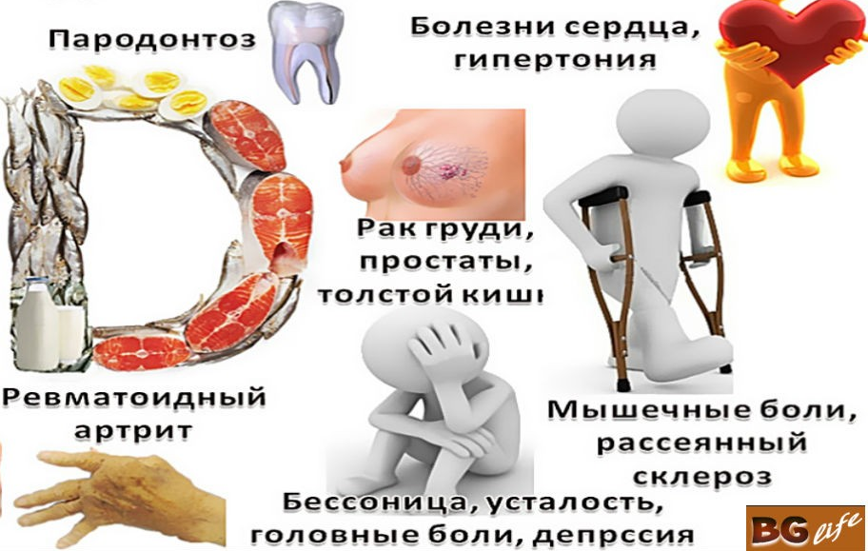
Питание 30
Недостаток этого вещества в организме приводит к таким заболеваниям, как рахит, артрит, астма и гипертония, сахарный диабет, кариес и пародонтоз. Что это за вещество? Из каких продуктов питания организм может получить это вещество? Какой витамин необходим организму для усвоения этого вещества костями?
Кальций
Витамин D
Рыба, молочные продукты

Slide 26
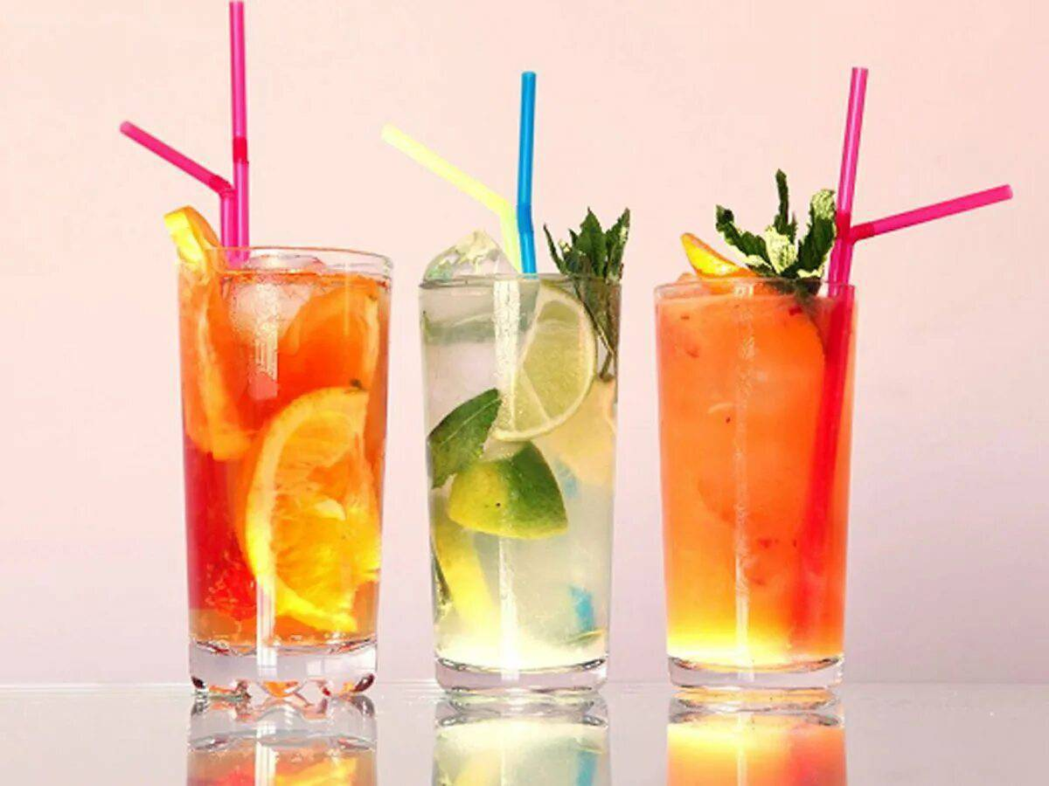
Питание 40
В журнале "Формула здоровья" предлагаются рецепты полезных полосканий при простуде. Каждому из них дано образное название. Коктейль "Дубинушка" — это отвар коры дуба, коктейль "Цветы России" — это настой цветков календулы, ромашки и липы, а коктейль "Ягодка" — это наполовину разбавленный водой клюквенный сок. А из чего, кроме воды, состоит коктейль "Кролик и пчела"?
Морковный сок и мед

Slide 27
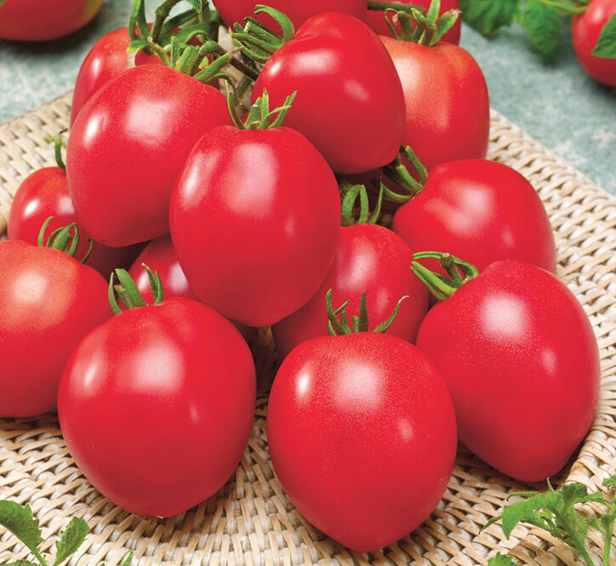
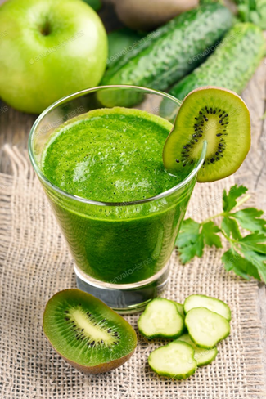
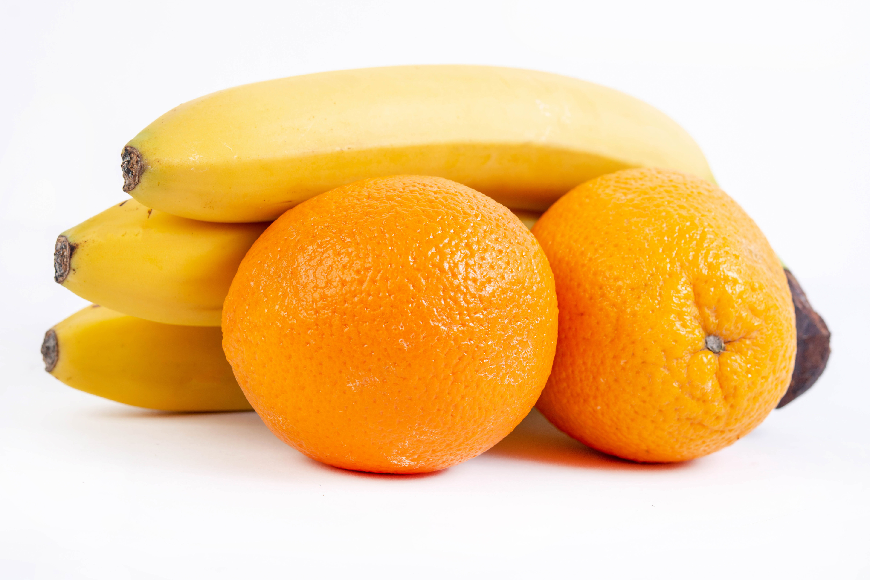
Питание 50
С недавних пор в Италии стала модной новая диета. Суть ее сводится к употреблению продуктов в строго определенной последовательности. Начинать есть, например, следует с малины или помидоров. Затем, после небольшой передышки, можно приналечь на бананы, картошку или булку с маслом. А на десерт — зелень, огурцы или плоды киви. По определению из этой диеты выпадают сахар и соль, а также черная икра и баклажаны. Если вы поняли принцип, по которому строится эта диета, вы без труда скажете ее название.
Светофор

